Slide 1
NASVETI STARŠEM IN BODOČIM DIJAKOM PRI PRESTOPU IZ OSNOVNE V SREDNJO ŠOLO - NASVETI NA DALJAVO – PRIPRAVA NA IZOBRAŽEVALNI PREHOD TER KAKO SE UČITELJI VKLJUČUJEJO V TA PROCES/ DIJAKI S POSEBNIMI POTREBAMI TER DELOVNO OKOLJE DIJAKA S POSEBNIMI POTREBAMI/POMEMBNI PRISTOPI PRI DELU Z DIJAKI S POSEBNIMI POTREBAMI - 4.DEL-
Nataša Jakše prof.def.,OŠ Dragotina Ketteja, Novo mesto
spletna svetovalnica

Slide 2
PRIPRAVA NA IZOBRAŽEVALNI PREHOD
DA BI UČENCEM OMOGOČILI ČIM BOLJ USPEŠEN PREHOD NA VIŠJO RAVEN IZOBRAŽEVANJA, MORA VSAKA ŠOLA IMETI TRANZICIJSKI NAČRT OZIROMA PROGRAM.
OSNOVA VSAKEGA TAKEGA PROGRAMA PA JE SODELOVANJE OBEH USTANOV IN NJIHOVEGA OSEBJA.

Slide 3
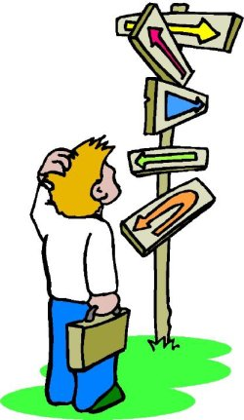
UČITELJI IN IZOBRAŽEVALNI PREHOD
LETA 1999 JE MICHAEL MAZZAR MENIL, DA ŽIVIMO V OSRČJU HITRIH SPREMEMB, KI NAS PRIPELJEJO DO TEGA, DA VEDNO HITREJE ZAPUŠČAMO DOBO INDUSTRIJE IN PREHAJAMO V DOBO ZNANJA. UČITELJI TAKO SPREJEMAJO NOVE VLOGE IN Z NJIMI NOVE CILJE. NAMESTO, DA UČENCE PRIPRAVLJAJO NA TOČNO DOLOČENE POKLICE OZIROMA SLUŽBE, SE RAJE POSVEČAJO RAZVOJU VSEŽIVLJENJSKIH UČENCEV, KI SE BODO ZNALI PRILAGAJATI HITRO SPREMINJAJOČEMU SE DELOVNEMU MESTU. (AKOS, QUEEN IN LINEBERRY, 2005).

Slide 4
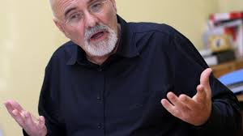
UČITELJI IN IZOBRAŽEVALNI PREHOD: RAVNATELJ
VLOGA RAVNATELJA JE V ČASU PREHODA NAJPOMEMBNEJŠA. RAVNATELJ JE TISTI, KI POSTAVI CILJE IN MEJE USPEŠNEGA PREHODA IN NATO TUDI SKRBI, DA SE JIH IZPOLNJUJE.
RAVNATELJ MORA UČITELJE PREPRIČATIV FILOZOFIJO USPEŠNEGA PREHODA IN SKUPAJ Z NJIMI NAJTI NAJUSTREZNEJŠE POTI, KAKO ZADANE CILJE DOSEČI. UČITELJEM, KI BODO SODELOVALI PRI PROCESU, NALAGA NOVE ODGOVORNOSTI IN JIH USMERJA.

Slide 5
UČITELJI IN IZOBRAŽEVALNI PREHOD: RAVNATELJ
KOT VODITELJ ŠOLE MORA BITI MED PRVIMI, KI PRINAŠA NOVOSTI IN PODPIRA SPREMEMBE V DOBRO VSEH UČENCEV. PRAV TAKO SE MORA POVEZATI Z RAVANATELJI DRUGIH ŠOL TER Z NJIMI OSTATI V DELOVNEM ODNOSU, KI SPODBUJA USPEŠEN PREHOD.
VZPOSTAVI DELOVNO SKUPINO, KI SE POSEBEJ UKVARJA S SATRŠI, NJIHOVIMI STRAHOVI IN POTREBAMI ZA LASTNEGA OTROKA V PRIHAJAJOČEM ŠOLSKEM LETU TER JIH SEZNANJA Z NAČINOM DELA, NOVOSTMI, POMENOM IN POTEKOM PREHODA.

Slide 6
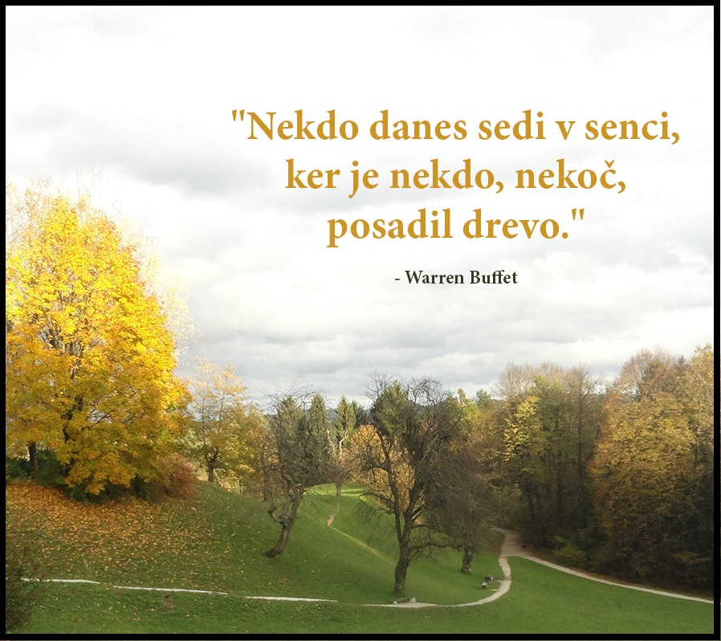
UČITELJI IN IZOBRAŽEVALNI PREHOD: SVETOVALNA SLUŽBA
NAJPOMEMBNEJŠE DELO,KI GA SVETOVALNA SLUŽBA OPRAVI ZA USPEŠEN PREHOD, JE RAZPOREJANJE UČENCEV S POSEBNIMI POTREBAMI V RAZREDE IN DIFERENCIALNE RAVNI TER SESTAVA TIMOV.
SODELUJEJO Z UČENCI, KI IMAJO FOBIJE GLEDE ŠOLE, TER JIM Z VODENJEM POMAGAJO ODPRAVITI OVIRE IN TEŽAVE GLEDE PRILAGODITVE V NOVO OKOLJE.
SVETOVALNA SLUŽBA ORGANIZIRA, VODI IN KOORDNIRA TRANZICIJSKI TIM IN ZAČRTA OSNOVE TRANZICIJSKEGA PROGRAMA.

Slide 7
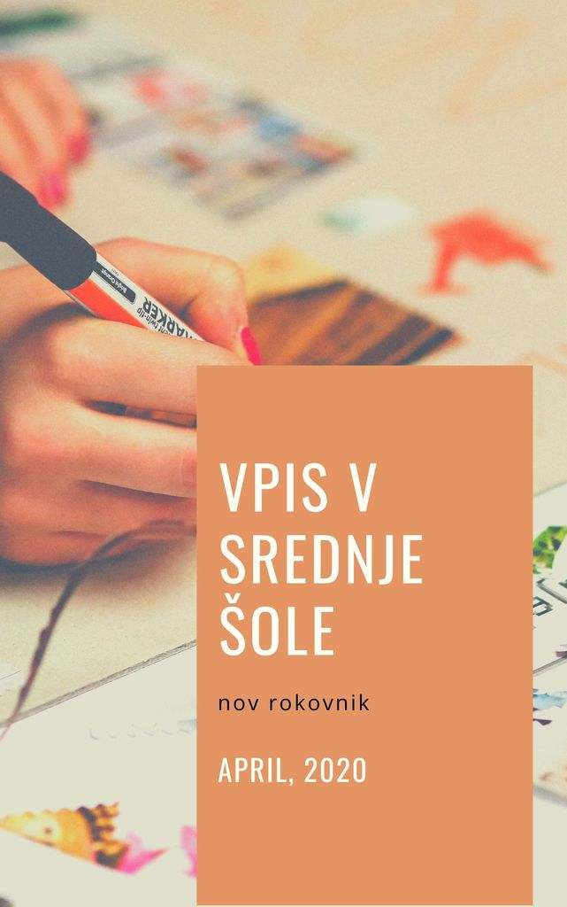
UČITELJI IN IZOBRAŽEVALNI PREHOD: SVETOVALNA SLUŽBA
DA LAHKO PRIPRAVI UČINKOVIT TRANZICIJSKI PROGRAM, MORA VZPOSTAVITI STIK Z VSEMI SODELUJOČIMI, POSTAVITI JASNA PRAVILA IN DOLOČILA, SE POSVETOVATI GLEDE IZOBRAŽEVALNIH SPREMEMB, KI SE BODO ZGODILE, SE POVEZATI Z UČENCI IN ORGANIZIRATI SKUPNA SREČANJA, KJER SE POGOVARJAJO O TEŽAVAH, KI JIH PESTIJO GLEDE PREHODA, VRSTNIKOV IN TUDI DRUŽINE, NAJPOMEMBNEJE PA JE, DA SE POVEŽE Z UČENCI, KI SO ŽE PRESTALI PREHOD, DA JI PODAJO LASTNE REFLEKSIJE O TEM OBDOBJU.

Slide 8
UČITELJI IN IZOBRAŽEVALNI PREHOD: RAZREDNIK IN UČITELJI
POMEMBNO JE, DA SI VSI UČITELJI TEKOM , ŠOLANJA IN S POMOČJO DOLGOLETNIH IZKUŠENJ PRIDOBIJO USTREZNE SPOSOBNOSTI, S KATERIMI BODO OLAJŠALI PREHOD IN JIM BODO POMAGALE RAZUMETI KOGNITIVNI, SOCIALNI TER EMOCIONALNI RAZVOJ MLADOSTNIKOV.
ŠOLO MORAJO PREPOZNATI KOT ČAS, KO SO UČENCI ŠE POSEBEJ RANLJIVI, IMAJO NIZKO SAMOSPOSŠTOVANJE IN NEKATERI TUDI SAMOPODOBO. RAVNO TI RIZIČNI UČENCI RABIJO DOADTNO VELIKO VODENJA IN POMIRJANJA, ŠE POSEBEJ TISTI, KI PREHAJAJO V SREDNJO ŠOLO IN IMAJO DOLOČBE O USMERJANJU OTROK S POSEBNIMI POTREBAMI, KAJTI TO JE OBDOBJE VELIKIH VZPONOV IN PADCEV, KI VSAKOMUR OD NJIH PREDSTAVLJA VELIK IZZIV.

Slide 9
UČITELJI IN IZOBRAŽEVALNI PREHOD: RAZREDNIK IN UČITELJI
ZATO JE POTREBNO, DA SE UČITELJI ZAVEDAJO IN RAZUMEJO FIZIČNE, SOCIALNE IN EMOCIONALNE LASTNOSTI UČENCEV NA PREHODU IN DA POTREBUJEJO TI UČENCI VELIKO DISCIPLINE TER VODENJA.
DOBER UČITELJ SE PREPOZNA PO TEM, KAKO CENI DELO Z UČENCI NE GLEDE NA NJIHOVO KULTURO, RASO, SOCIALNO-EKONOMSKI STATUS IN SPOSOBNOSTI TER VERJAME, DA VSI UČENCI LAHKO IN HOČEJO SPREJEMATI ZNANJE (AQOS, QUEEN IN LINBERRY, 2005).

Slide 10
DIJAKI S POSEBNIMI POTREBAMI
V NOVEM MESTU DELUJE VEČ SREDNJIH ŠOL, V KATERE SE VKLJUČUJEJO TUDI MLADOSTNIKI S POSEBNIMI POTREBAMI, KI PREDHODNO ZAKLJUČIJO PRILAGOJENE OSNOVNOŠOLSKE PROGRAME Z NIŽJIM IZOBRAZBENIM STANDARDOM IN TISTI, KI IZPOLNIJO OSNOVNO ŠOLSKO OBVEZNOST V VEČINSKI ŠOLI, PA OSNOVNE ŠOLE NE ZAKLJUČIJO USPEŠNO. TI MLADOSTNIKI POTREBUJEJO PRI PREHODU V SREDNJO ŠOLO IN TUDI MED SAMIM ŠOLANJEM VEČ VZPODBUD, PODPORE IN USMERJANJA, NAJVEČKRAT, PA V OBSTOJEČEM SISTEMU, KI TEM MLADOSTNIKOM IN NJIHOVIM DRUŽINAM NE NUDI CELOSTNE PODPORE, SO PREPUŠČENI SAMI SEBI, OZIROMA SO ODVISNI OD IZNAJDLJIVOSTI STARŠEV.

Slide 11
DELOVNO OKOLJE DIJAKA S POSEBNIMI POTREBAMI
DELOVNO OKOLJE DIJAKA S PP MORA BITI PRIJAZNO IN OPOGUMLJAJOČE Z VZPOSTAVLJENIMI MEDSEBOJNIM ZAUPANJEM, VARNOSTJO, SODELOVANJEM, SKRATKA MORA BITI INTERAKTIVNO.
ISKATI JE POTREBNO SMISELNO ZAPOSLITEV, ZAPOSLITEV, KI OPOGUMLJA, PRISPEVA K OBČUTJU KORISTNOSTI SVOJEGA DELA IN KI PREKO SAMOINICIATIVE KREPI SAMOZAVEST IN OBČUTEK LASTNE VREDNOSTI.
POTREBNO SE JE IZOGIBATI POGUBNIM DEJAVNIKOM SODELOVANJA, KOT SO KRITIZIRANJE, PREVELIKA PRIČAKOVANJA IN PRISILJEVANJE V NEKAJ, ČESAR NE MARA, SKRATKA KRITIKE IN PRISILE NE SMEMO UPORABLJATI.
KDAJ LAHKO GOVORIMO O USTREZNEM DELOVNEM OKOLJU DIJAKA S POSEBNIMI POTREBAMI? TAKRAT, KO JE UČITELJ – RAZREDNIK SPREJEL DIJAKA IN DIJAK UČITELJA KOT SESTAVNI DEL TEGA SVETA.

Slide 12
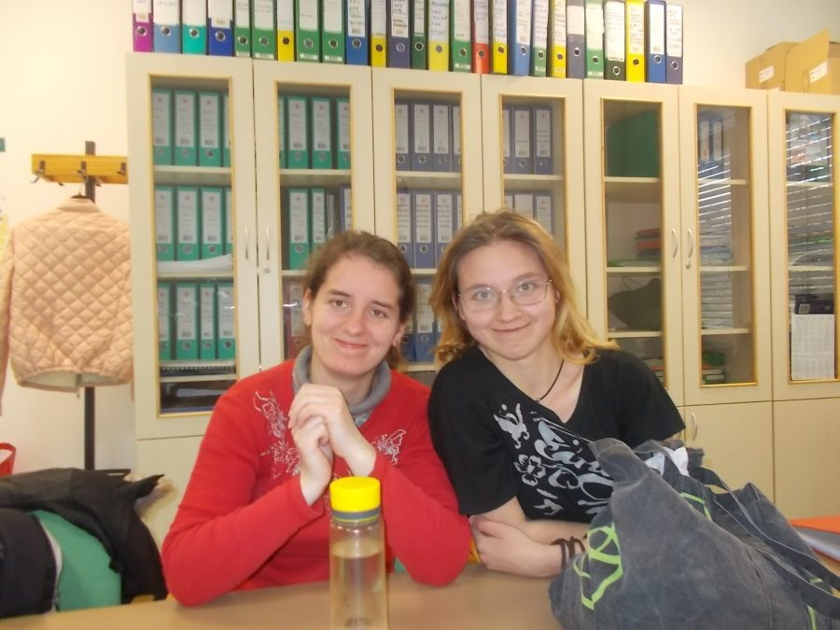
POMEMBNI PRISTOPI, KI IZHAJAJO IZ ČUSTVENE IN SOCIALNE INTELIGENCE:
NE UKAZUJEMO JIM, KAJ MORAJO DELATI, AMPAK JIM POVEMO, KAJ OD NJIH PRIČAKUJEMO.
NE KRITIZIRAMO NE NAREJENEGA, SKUPNO SE DOGOVORIMO, KAKO NAREDITI NEOPRAVLJENO DELO.
DVIGAJMO POTREBE, KI BODO SILILE K ISKANJU NOVIH ZNANJ.
NAMENJAJMO VELIKO POZORNOST DIJAKOM, KAR JE MNOGO POMEMBNEJEŠE OD POUDARJANJA POMENA DELA, KI GA OPRAVIJO –VZPOSTAVIMO ODNOS KREATIVNE OBZIRNOSTI.
IŠČIMO MOTIVACIJO, KI JO BOMO VIDELI KOT SREDSTVO ZA ZAGOTOVITEV SOGLASJA ZA DOSEGANJE CILJEV.
UČIMO JIH SPREJEMANJA SEBE.
VODIMO LE TOLIKO, DA BOMO ZAGOTAVLJALI NAJBOLJŠE KORIŠČENJE ZMOGLJIVOSTI DIJAKOV – IŠČIMO ODPRT PODPORNI STIL VODENJA.
POSLUŠAJMO, SAJ JE POSLUŠANJE EDEN NAJBOLJŠIH NAČINOV, DA POKAŽEMO SVOJE SPOŠTOVANJE. NA TA NAČIN MU POVEMO:“ TISTO, KAR MISLIŠ, DELAŠ IN VERJAMEŠ, JE ZAME POMEMBNO.“

Slide 13
DODATNA STROKOVNA POMOČ
REEDUKACIJA: pomeni vzpodbujanje in razvijanje procesov in funkcij
KOMPENZACIJA: pomeni naučiti določene funkcije, procese, naloge, ki jih posameznik zaradi ovir ni mogel opravljati
DIDAKTIČNE FUNKCIJE
dodatne strokovne pomoči pomenijo zagotavljanje pomoči pri učenju
REHABILITACIJA: pomeni pripraviti otroka s PP, da bo zmogel sprejeti samega sebe v svoji realnosti in živeti s svojimi ovirami in omejitvami

Slide 14
HVALA ZA VAŠO POZORNOST

Slide 15
ZAKLJUČEK IN LITERATURA
V NADALJEVANJU BOMO SLEDILI VSEM IZSLEDKOM, KI SO NANIZANI V DANAŠNJEM SPLETNEM SVETOVANJU. SLEDI ŠE ZADNJE, 5. NADALJEVANJE.NEKAJ BESED BO TEKLO TUDI O MOŽNI IZBIRI POKLICEV BODOČIH DIJAKOV S POSEBNIMI POTREBAMI (O MOŽNOSTIH IZBIRE V NOVEM MESTU).
SREČNO IN OSTANITE ZDRAVI.
Brodnjak, S. (2012). Prehod mladostnikov s primanjkljaji na posameznih področjih učenja iz osnovne v srednjo šolo. Diplomsko delo. Str. 48-50.
Jakše, N. (2019). Dijaki z učnimi težavami – prilagoditve pri delu. Zbornik prispevkov. Žalec.1. mednarodna konferenca „Drugačnost – naš izziv in dolžnost“. Str. 187 – 198.

